Slide 1

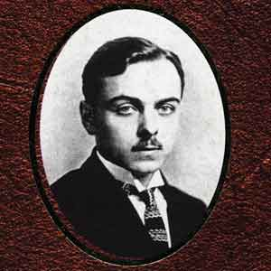
Юрій Липа(1900-1944)

Slide 2

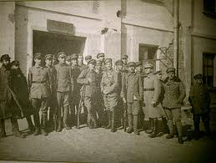
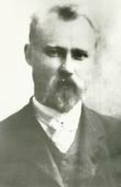
Народився Юрій Липа 7-го (за іншими даними 5-го) травня у Полтаві (інші дослідники вважають, що в Одесі) у сім’ї видатного українського діяча Івана Липи, одного із засновників "Братства Тарасівців" (першої самостійницької організації), держміністра УНР. 1917 року Юрій закінчує Одеську гімназію і вступає добровольцем у Курінь морської піхоти армії УНР. Та недовго 17-літній хлопець був вояком...

Slide 3


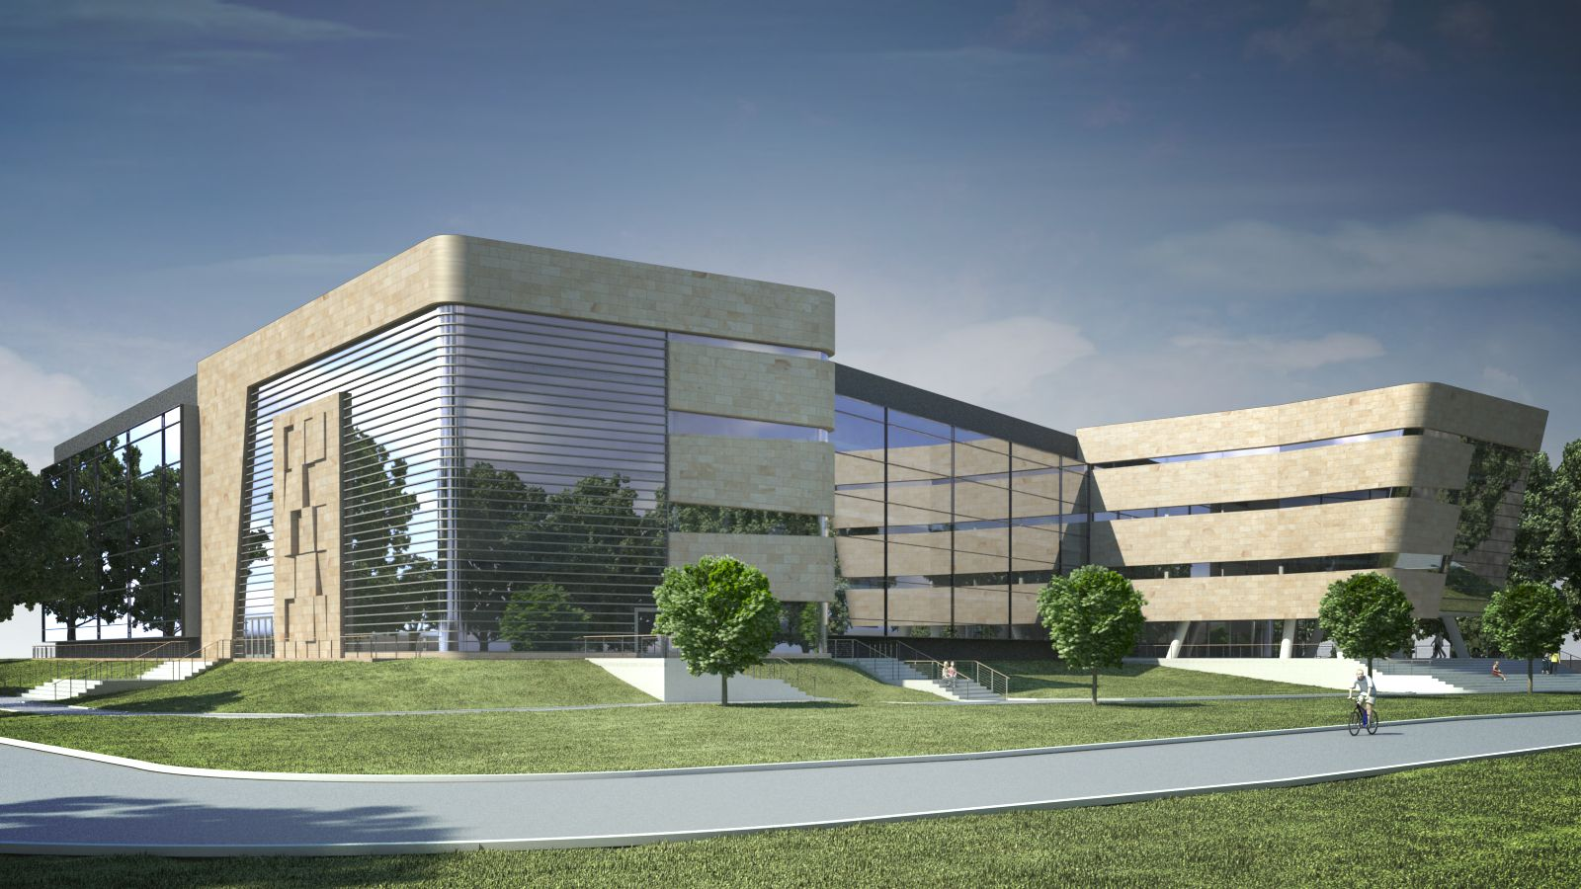
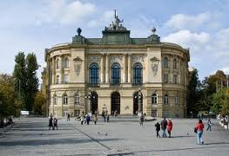
Провчившись рік в Одеському і рік у Кам’янецькому університетах, з осені 1920 року емігрував з родиною в Польщу. 1922-го вступає і 1929-го закінчує медичний факультет Познанського університету. Згодом закінчує Варшавську школу політичних наук, займається лікарською практикою у Варшаві. Разом з тим бере активну участь, як письменник у роботі "Літературно-Наукового Вістника", що виходив у Львові і редагувався Дмитром Донцовим. Але через особистий конфлікт із ним Липа припиняє роботу в ЛНВ.

Slide 4

Вже будучи 21-літнім юнаком, видає свою першу поетичну збірку "Світлість". Згодом стає одним із найяскравіших представників т.зв. "празької", "вістниківської" школи українських письменників-неоромантиків. 1931 р. виходить поетична збірка "Суворість", а 1938-го - "Вірую". Як прозаїк, Ю.Липа почав з роману "Козаки в Московії" (1931), який став таким популярним,що перевидається декілька раз. 1936-37рр. виходить збірка новел "Нотатник".
У доробку Липи знаходимо також і твори з фітотерапії (“Цілющі рослини в давній і сучасній медицині” (1937), “Ліки під ногами” (1943 р.)), і з критики ("Бій за українську літературу" (1936)).

Slide 5


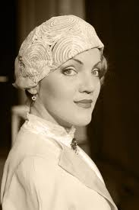
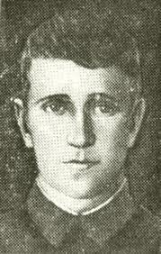
Літературна група “Танк”
Л.Мосендз
Н.Лівицька-Холодна
О.Стефанович

Slide 6
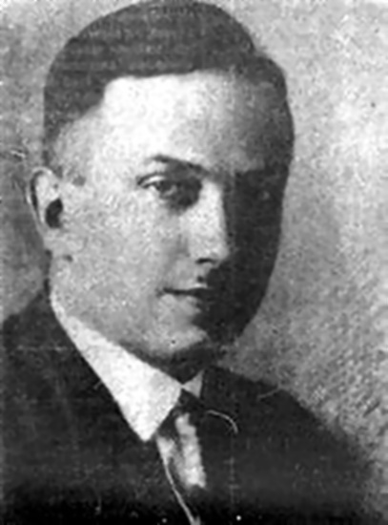
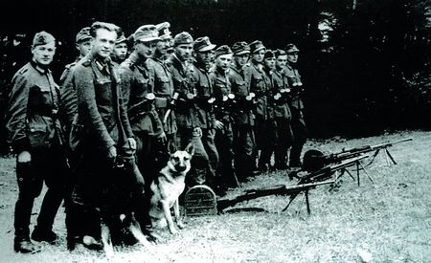
Після окупації Польщі нацистською Німеччиною залишається у Варшаві. Та через численні утиски гітлерівської влади влітку 1943 року їде на малу батьківщину своєї дружини, м. Яворів на Львівщині, де стає активним учасником націоналістичного підпілля. Організовує курси підготовки повстанських медиків.. Крім того, Ю.Липа лікує знедолене, але нескорене просте українське населення. З літа 1944-го стає членом УГВР та інструкторм старшинської (за деякими даними підстаршинської) школи УПА.
УГВР( українська головна визвольна рада)
Юрій Липа у 1943 році

Slide 7
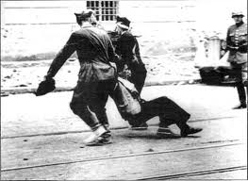
19 серпня 1944 року до будинку де жив Ю.Липа разом з родиною під’їхало двоє радянських офіцерів і двоє рядових. Вони попрохали, щоб “пан доктор” поїхав з ними і надав медичну допомогу. Бачачи розгубленість дружини Ю.Липи, її відчай, один з офіцерів промовив: “Даю вам честное слово советского офицера, что врач через два-три часа вернется”.
1944 року Юрія Липу забрав НКВД

Slide 8
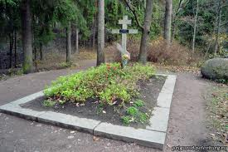
21 серпня 1944 року Галина Захарясевич, дружина Юрія Липи знайшла тіло чоловіка, присипане штукатуркою з ранами на животі від автоматичних черг з численними ознаками катувань. “Яснозбройного Юрія” забрало НКВД і знищило. А в ніч з 31 жовтня на 1 листопада 1989 року був поставлений хрест і синьо-жовтий прапор.
Могила Юрія Липи

Slide 9
Дякую за увагу !
Презентацію підготували
учениці 11-В класу
Кузнецовської гімназії
Турик Дар’я та Коновал Катерина

